Slide 2
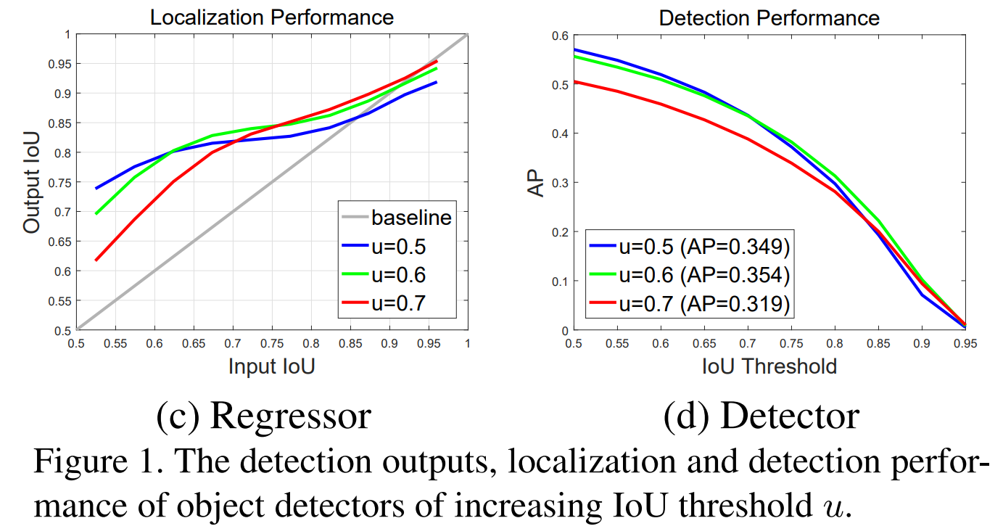
Notes:
《Cascade R-CNN: Delving into High Quality Object Detection》CVPR 2018
Detector需要完成分类和定位的任务，但这很难，因为会面临很多”close” false positives
第一张图 Regressor总是能在iou(gt, roi)~iou_threshod时取得较佳效果
第二张图 AP50 0.5>0.6>0.7 AP80+ 0.7>0.6>0.5

Slide 3
Cascade R-CNN
Notes:
每一级对上一级的输出做重新采样，改变不同stage中的分布
跟图b的不同，图b是后处理
测试阶段，box是逐步refine，cls score使用多个header的输出ensemble

Slide 4
Cascade Mask R-CNN
Notes:
Cascade Mask R-CNN相比Mask R-CNN在box AP上提高了3.5个点，但是在mask AP上只提高了1.2个点。

Slide 5
Interleaved execution
Notes:
x: cnn feature
x_t^(mask|box):box and mask features derived from x and input rois
P():pooling operator(roi align | pooling)
B_t M_t:Box head & Mask head
Cascade Mask R-CNN:两个分支是并行的，并没有相互之间的受益
Interleaved execution:mask 分支可以受益于改进的box信息

Slide 6
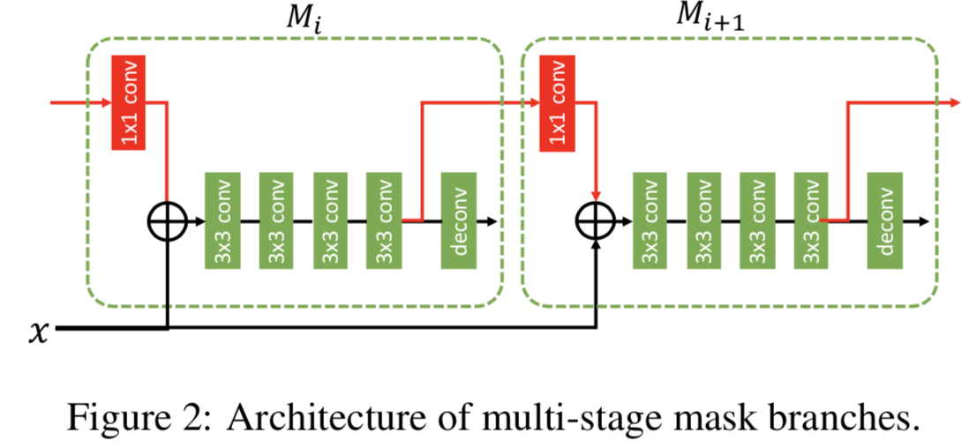
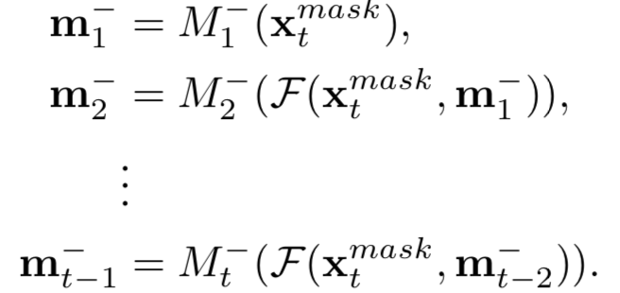
Mask Information Flow
Notes:
之前的设计只用到了roi和box featrue，mask分支之间没有信息流，更像是用不同分布的数据进行训练然后在测试的时候进行ensemble，而没有对mask的逐步改进
这样设计一个info flow之后可以实现mask的逐步改进，而不是用逐步改进的box生成mask
m_{t-1}^{-}是反卷积层之前的roi feature，14x14
在第t个stage，要对之前所有stage用当前stage的roi去算m^{-}
M_t^{-}是4个3x3卷积
G_t是1x1卷积用于对m做embedding来跟x_mask对齐

Slide 7
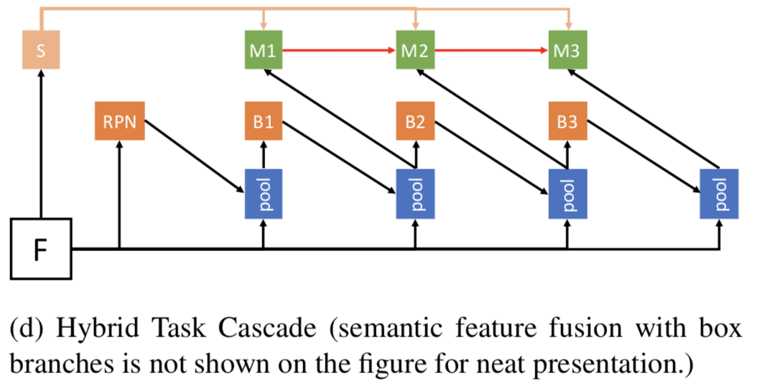
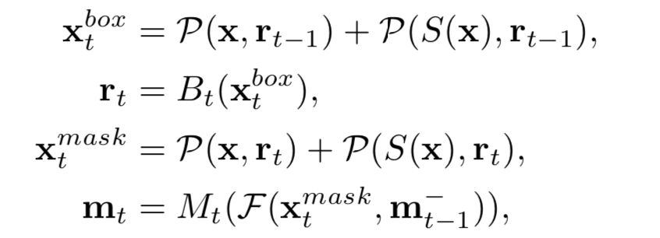
Spatial Contexts from Segmentation
Notes:
额外的语义分割分支，帮助更好的区分前景背景
因为语义分割需要对全图进行精细的像素级的分类，所以它的特征是具有很强的空间位置信息，同时对前景和背景有很强的辨别能力，用来加强box和mask分支
4个3x3卷积进一步进行融合
Seg prediction 用coco-stuff标注进行监督

Slide 8
Multi-Task Learning

Slide 10
